Slide 1
Minimum
Spanning Tree
136
Menyambungkan semua titik dengan biaya sekecil mungkin
Graf · Day 136

Slide 2
00
Sebelum Mulai
Materi ini tentang apa, dan kapan ia dipakai

Slide 3
Penjelasan Sederhana
MST adalah cara termurah menyambungkan semua titik.
BAYANGKAN SEPERTI INI
DI DALAM SOAL
Menyambungkan listrik ke semua rumah di desa dengan total kabel sependek mungkin.
Minimum spanning tree: semua simpul terhubung, tanpa siklus, total bobot terkecil.
Pasang kabel dari yang termurah dulu. Lewati kabel yang menyambungkan dua rumah yang SUDAH terhubung — itu mubazir.
Kruskal: urutkan sisi termurah, ambil bila tidak membentuk siklus. DSU memeriksa siklusnya.
Untuk n rumah, kamu selalu butuh tepat n-1 kabel. Lebih dari itu berarti ada lingkaran.
Spanning tree pada n simpul selalu punya tepat n-1 sisi.
Kabel terpendek TOTAL belum tentu memberi jarak terpendek antara dua rumah tertentu — bisa saja harus memutar jauh.
MST bukan pohon jarak terpendek. Ini kesalahan konsep yang sangat sering terjadi.
INTINYA
MST juga otomatis meminimalkan sisi TERBERAT yang dipakai — sifat gratis yang sering menjadi kunci soal bottleneck.

Slide 4
Materi Ini Tentang Apa
MST adalah cara termurah menyambungkan semua simpul tanpa membentuk lingkaran. Kruskal menyelesaikannya dengan sort ditambah DSU.
Spanning tree: semua terhubung, tanpa siklus
Akibatnya, sebuah spanning tree pada n simpul selalu punya tepat n - 1 sisi. Minimum spanning tree adalah yang total bobotnya terkecil.
Kruskal: greedy termurah dulu
Urutkan seluruh sisi dari termurah, lalu ambil setiap sisi yang tidak membentuk siklus. DSU memeriksa siklusnya dalam waktu hampir konstan.
Prim: Dijkstra yang diubah satu baris
Yang dimasukkan ke priority queue adalah bobot sisi, bukan jarak kumulatif. Prim menumbuhkan satu pohon; Kruskal menggabungkan potongan yang tersebar.
MST bukan pohon jarak terpendek
MST meminimalkan TOTAL seluruh sisi. Jarak antar dua simpul di dalam MST bisa jauh lebih besar daripada jarak terpendek pada graf aslinya.

Slide 5
Kapan Dipakai, Kapan Tidak
Kata kunci utamanya adalah "semua". Bila hanya dua titik yang harus terhubung, itu soal jarak terpendek.
PAKAI KETIKA
JANGAN PAKAI KETIKA
v
Menghubungkan SEMUA titik dengan total biaya minimum
x
Hanya perlu jalur antara dua titik — itu jarak terpendek, bukan MST
v
Soal kabel, pipa, jalan, atau jaringan yang harus menjangkau semua lokasi
x
Grafnya berarah — MST didefinisikan untuk graf tak berarah; kasus berarah adalah arborescence yang jauh lebih sulit
v
Meminimalkan sisi TERBESAR yang dipakai — MST melakukannya secara gratis
x
Ada batasan tambahan seperti derajat maksimum tiap simpul
v
Menghitung berapa kelompok tersisa setelah k penggabungan termurah
Bila jumlah sisi yang terkumpul kurang dari n - 1, grafnya tidak terhubung sehingga MST tidak ada. Banyak soal meminta -1 di situ.

Slide 6
Posisi Materi Ini
Materi ini tidak berdiri sendiri. Di kiri adalah yang sebaiknya sudah kamu kuasai, di kanan adalah yang terbuka setelah materi ini selesai.
PRASYARAT
SETELAH INI
DSU (Day 134)
Second-best MST
MATERI INI
Minimum
Spanning Tree
Sorting
Sifat cut & cycle
Dijkstra (Day 127)
Kruskal dengan DSU, atau Prim dengan priority queue.
Aplikasi clustering
MST adalah contoh greedy yang kebenarannya bisa dibuktikan dengan rapi. Bila kamu ingin melihat kenapa greedy kadang benar, inilah contoh terbaiknya.

Slide 7
Agenda
01 Definisi & Sifat MST
05 Prim & Bedanya dengan Dijkstra
02 Ide Greedy Kruskal
06 Kapan Memilih Kruskal atau Prim
03 Simulasi Langkah demi Langkah
07 Varian yang Sering Keluar
04 Kode Kruskal Lengkap
08 Contoh Soal & Latihan

Slide 8
01
Definisi & Sifat
Yang harus benar-benar jelas sebelum menulis kode

Slide 9
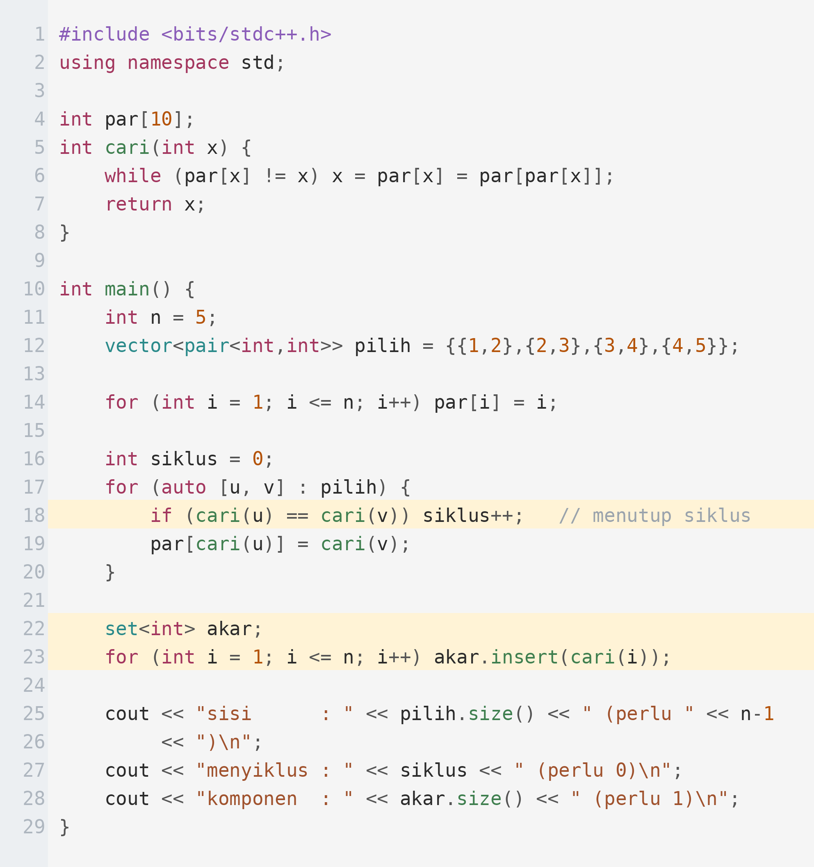
Apa Itu Spanning Tree
Tiga syaratnya bisa diperiksa langsung dengan kode: memakai semua simpul, tepat n − 1 sisi, dan tidak ada satu pun sisi yang menutup siklus.
PENJELASAN
Ketiganya saling terkait: begitu sebuah graf punya n simpul, n − 1 sisi, dan terhubung, ia otomatis tidak punya siklus. Memeriksa dua di antaranya sudah cukup.
Spanning tree selalu punya tepat n - 1 sisi, apa pun grafnya.
Menambah satu sisi apa pun ke spanning tree pasti membuat tepat satu siklus.
Kalau grafnya terputus, yang ada adalah spanning forest, bukan tree.
MST adalah spanning tree dengan jumlah bobot terkecil di antara semuanya.

Slide 10
Ciri Soal MST
Empat kata kunci yang hampir selalu menandakan soal MST.
"Hubungkan semua ... dengan biaya minimum"
Kata "semua" adalah petunjuk utamanya. Bila hanya dua titik yang harus terhubung, itu soal jarak terpendek, bukan MST.
"Berapa kabel / jalan / pipa paling sedikit"
Bila jawabannya diukur dalam total panjang atau total biaya, dan syaratnya semua titik terjangkau, itu MST.
"Minimalkan sisi TERBESAR yang dipakai"
Ini soal bottleneck. MST secara otomatis meminimalkan sisi terbesarnya, jadi jawabannya adalah sisi terberat di dalam MST.
"Berapa kelompok tersisa setelah ..."
Varian Kruskal yang dihentikan lebih awal. Bila kamu berhenti setelah k penggabungan, sisa komponennya adalah n - k.

Slide 11
02
Kruskal
Ambil sisi termurah selama tidak membentuk siklus

Slide 12
Tiga Kalimat Inti
Kruskal adalah greedy paling sederhana yang bisa dibayangkan — dan ia terbukti benar.
(1)
Urutkan sisi dari termurah
(2)
Ambil bila tidak buat siklus
(3)
Berhenti di n - 1 sisi
Seluruh sisi diurutkan menaik berdasarkan bobot. Inilah bagian yang menentukan kompleksitas, yaitu O(m log m).
Untuk setiap sisi, periksa apakah kedua ujungnya sudah terhubung. Bila belum, ambil sisi itu. Bila sudah, lewati.
Begitu terkumpul n-1 sisi, pohonnya sudah lengkap. Bila sisi habis sebelum itu, berarti grafnya tidak terhubung.
sort(e)
if (gabung(a,b))
dipakai == n - 1

Slide 13
2b
Simulasi Kruskal
Enam simpul, sembilan sisi

Slide 14
Langkah 1 — Semua Sisi Diurutkan
Belum ada sisi yang dipilih. Daftar di kanan sudah diurutkan dari bobot terkecil.
1 / 4
1
4
2
7
5
Sisi terurut
1
3
2
6
2
1-3 (1) 2-4 (2) 5-6 (2)
2-3 (3) 1-2 (4) 3-4 (5)
3
5
4
8
6
4-5 (6) 2-5 (7) 4-6 (8)
target: 6 - 1 = 5 sisi
urutkan m sisi -> O(m log m)
Pengurutan inilah biaya terbesar Kruskal. Sisanya hampir gratis karena DSU berjalan mendekati konstan.

Slide 15
Langkah 2 — Tiga Sisi Termurah Langsung Diambil
Sisi 1-3, 2-4, dan 5-6 tidak bersinggungan sama sekali, sehingga ketiganya aman diambil berturut-turut.
2 / 4
1
4
2
7
5
Diambil
1
3
2
6
2
1-3 (1) gabung -> true
2-4 (2) gabung -> true
3
5
4
8
6
5-6 (2) gabung -> true
kelompok: {1,3} {2,4} {5,6}
total = 5 dipakai = 3
total = 1 + 2 + 2 = 5
Perhatikan bahwa pohon belum terbentuk. Yang ada masih tiga kelompok terpisah — dan itu normal pada pertengahan Kruskal.

Slide 16
Langkah 3 — Sisi yang Ditolak
Sisi 2-3 menyatukan dua kelompok sehingga diambil. Tetapi sisi 1-2 berikutnya ditolak karena kedua ujungnya sudah sekelompok.
3 / 4
1
4
2
7
5
Diproses
1
3
2
6
2
2-3 (3) gabung -> true
1-2 (4) gabung -> FALSE
3
5
4
8
6
3-4 (5) gabung -> FALSE
kelompok: {1,2,3,4} {5,6}
total = 8 dipakai = 4
sisi merah ditolak: 1 dan 2 sudah terhubung lewat 1-3-2
Inilah gunanya DSU. Memeriksa siklus dengan DFS setiap kali akan memakan O(n) per sisi; DSU melakukannya hampir konstan.

Slide 17
Langkah 4 — Pohon Lengkap
Sisi 4-5 menyatukan dua kelompok terakhir. Setelah lima sisi terkumpul, algoritma berhenti tanpa memeriksa sisa sisi.
4 / 4
1
4
2
7
5
MST terbentuk
1
3
2
6
2
1-3 (1) 2-4 (2) 5-6 (2)
2-3 (3) 4-5 (6)
3
5
4
8
6
5 sisi = n - 1
TOTAL = 14
total bobot MST = 1 + 2 + 2 + 3 + 6 = 14
Sisi 2-5 (7) dan 4-6 (8) tidak pernah diperiksa karena algoritma sudah berhenti. Inilah gunanya break saat dipakai mencapai n-1.

Slide 18
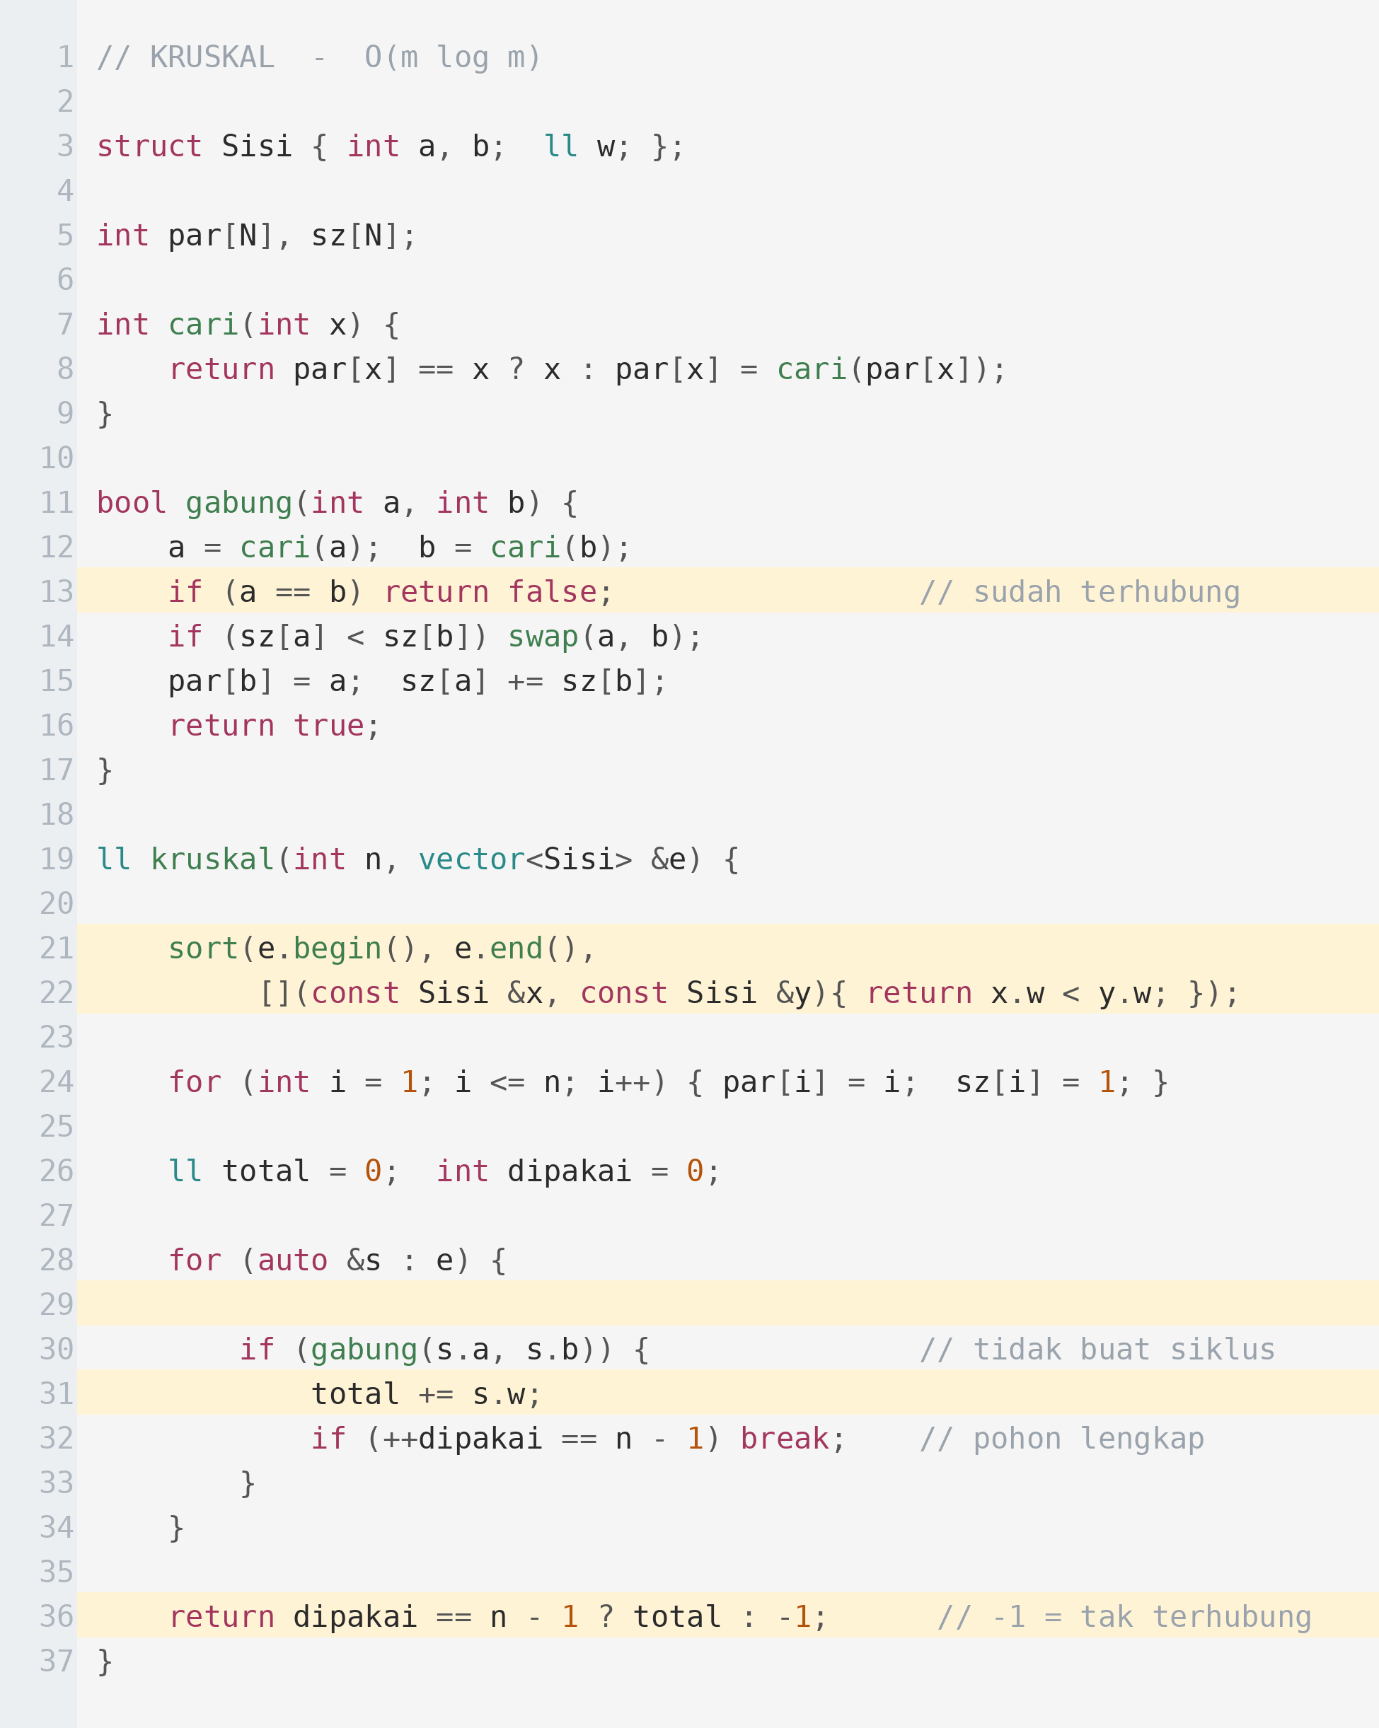
Kode Kruskal Lengkap
DSU dari Day 134 dipakai apa adanya. Kruskal sendiri hanya sepuluh baris terakhir.
1
Struktur sisi menyimpan kedua ujung dan bobotnya. Bila kamu memakai array<ll,3> dengan bobot di indeks nol, sort bawaan sudah cukup tanpa lambda.
2
Nilai kembalian gabung inilah pemeriksa siklusnya. False berarti kedua ujung sudah terhubung, sehingga sisi ini akan membentuk lingkaran.
3
Pengurutan adalah bagian termahal: O(m log m). DSU di bawahnya praktis konstan, jadi total kompleksitasnya ditentukan oleh sort.
4
Inisialisasi DSU harus dilakukan setelah membaca n. Pada soal multi-testcase, ini wajib diulang setiap kasus.
5
Break setelah n-1 sisi menghemat waktu, terutama bila m jauh lebih besar dari n.
6
Bila jumlah sisi terkumpul kurang dari n-1, grafnya tidak terhubung sehingga MST tidak ada. Banyak soal meminta -1 atau IMPOSSIBLE di sini.

Slide 19
03
Prim
Alternatif yang mirip Dijkstra

Slide 20
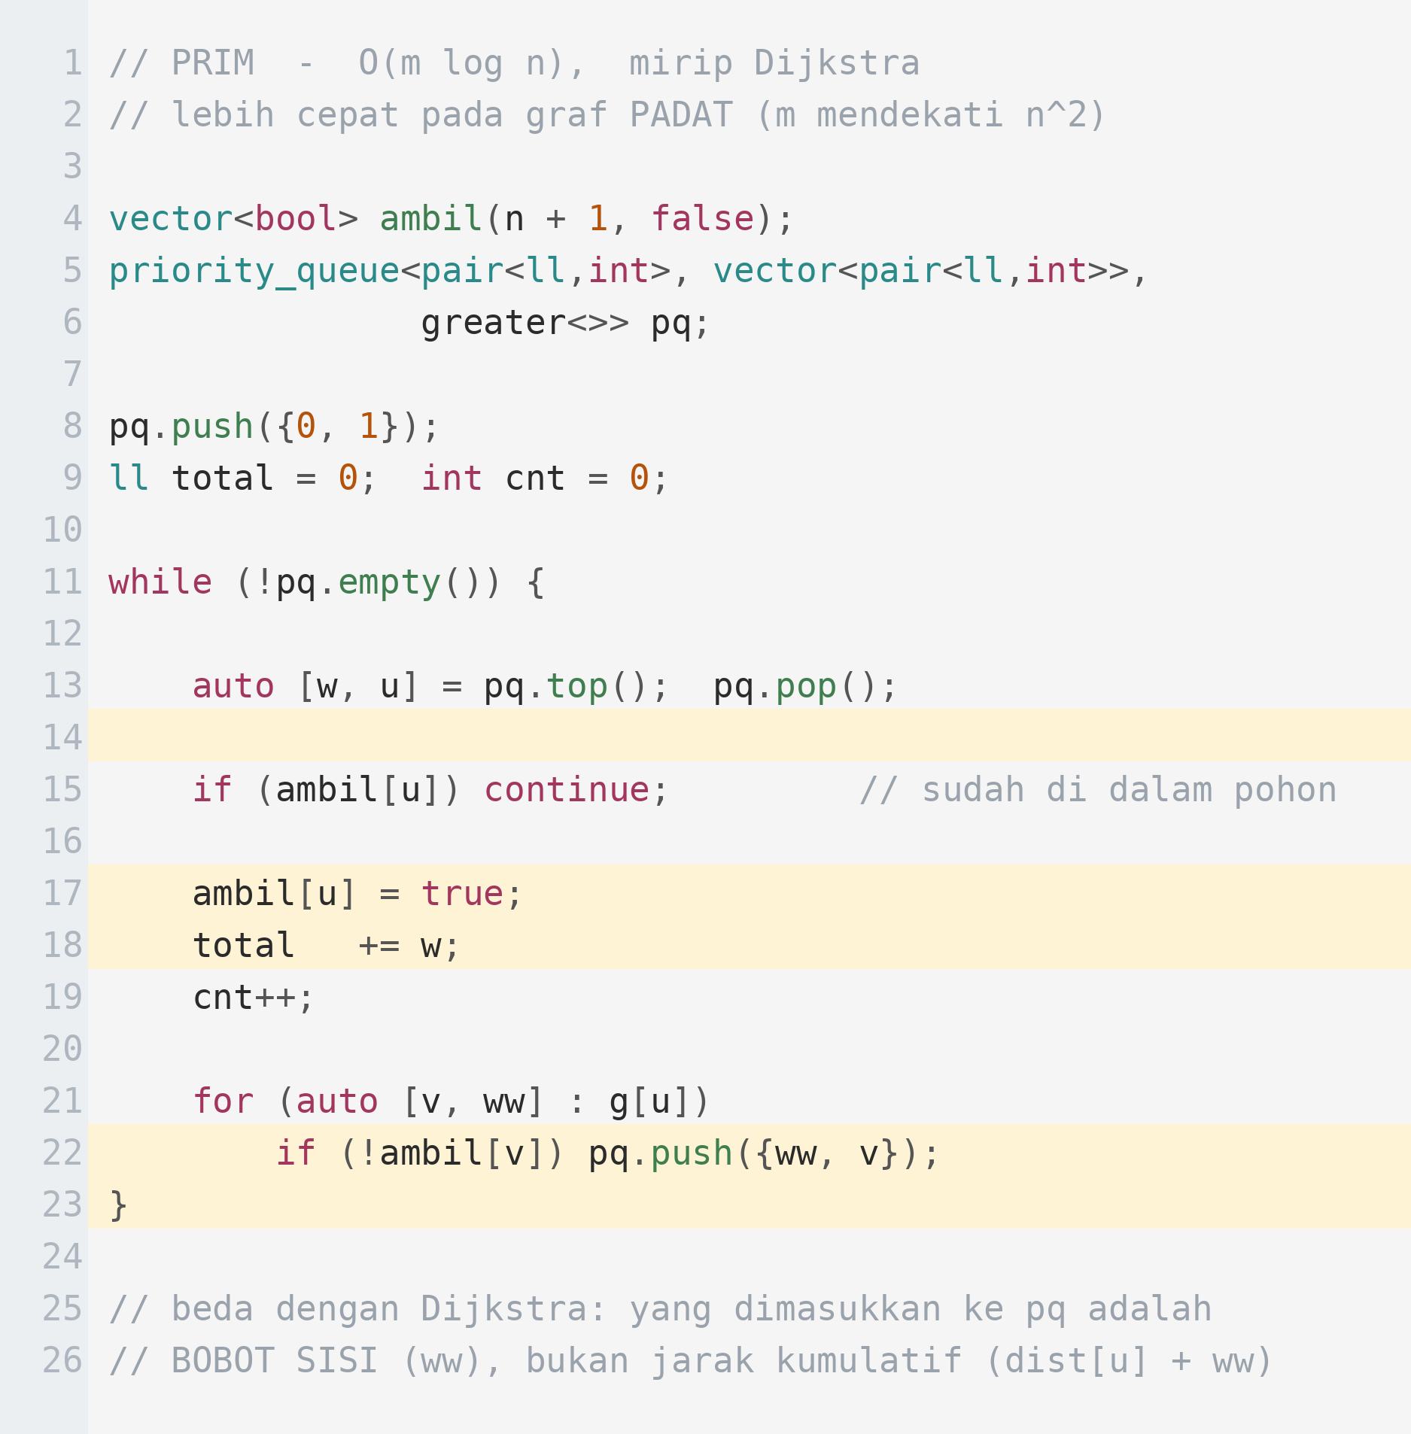
Kode Prim
Bila kamu sudah hafal Dijkstra, Prim hanya berbeda pada satu baris. Perhatikan isi yang dimasukkan ke priority queue.
PENJELASAN
Prim menumbuhkan satu pohon dari satu titik, sementara Kruskal menggabungkan banyak potongan yang tersebar. Keduanya menghasilkan total bobot yang sama.

Slide 21
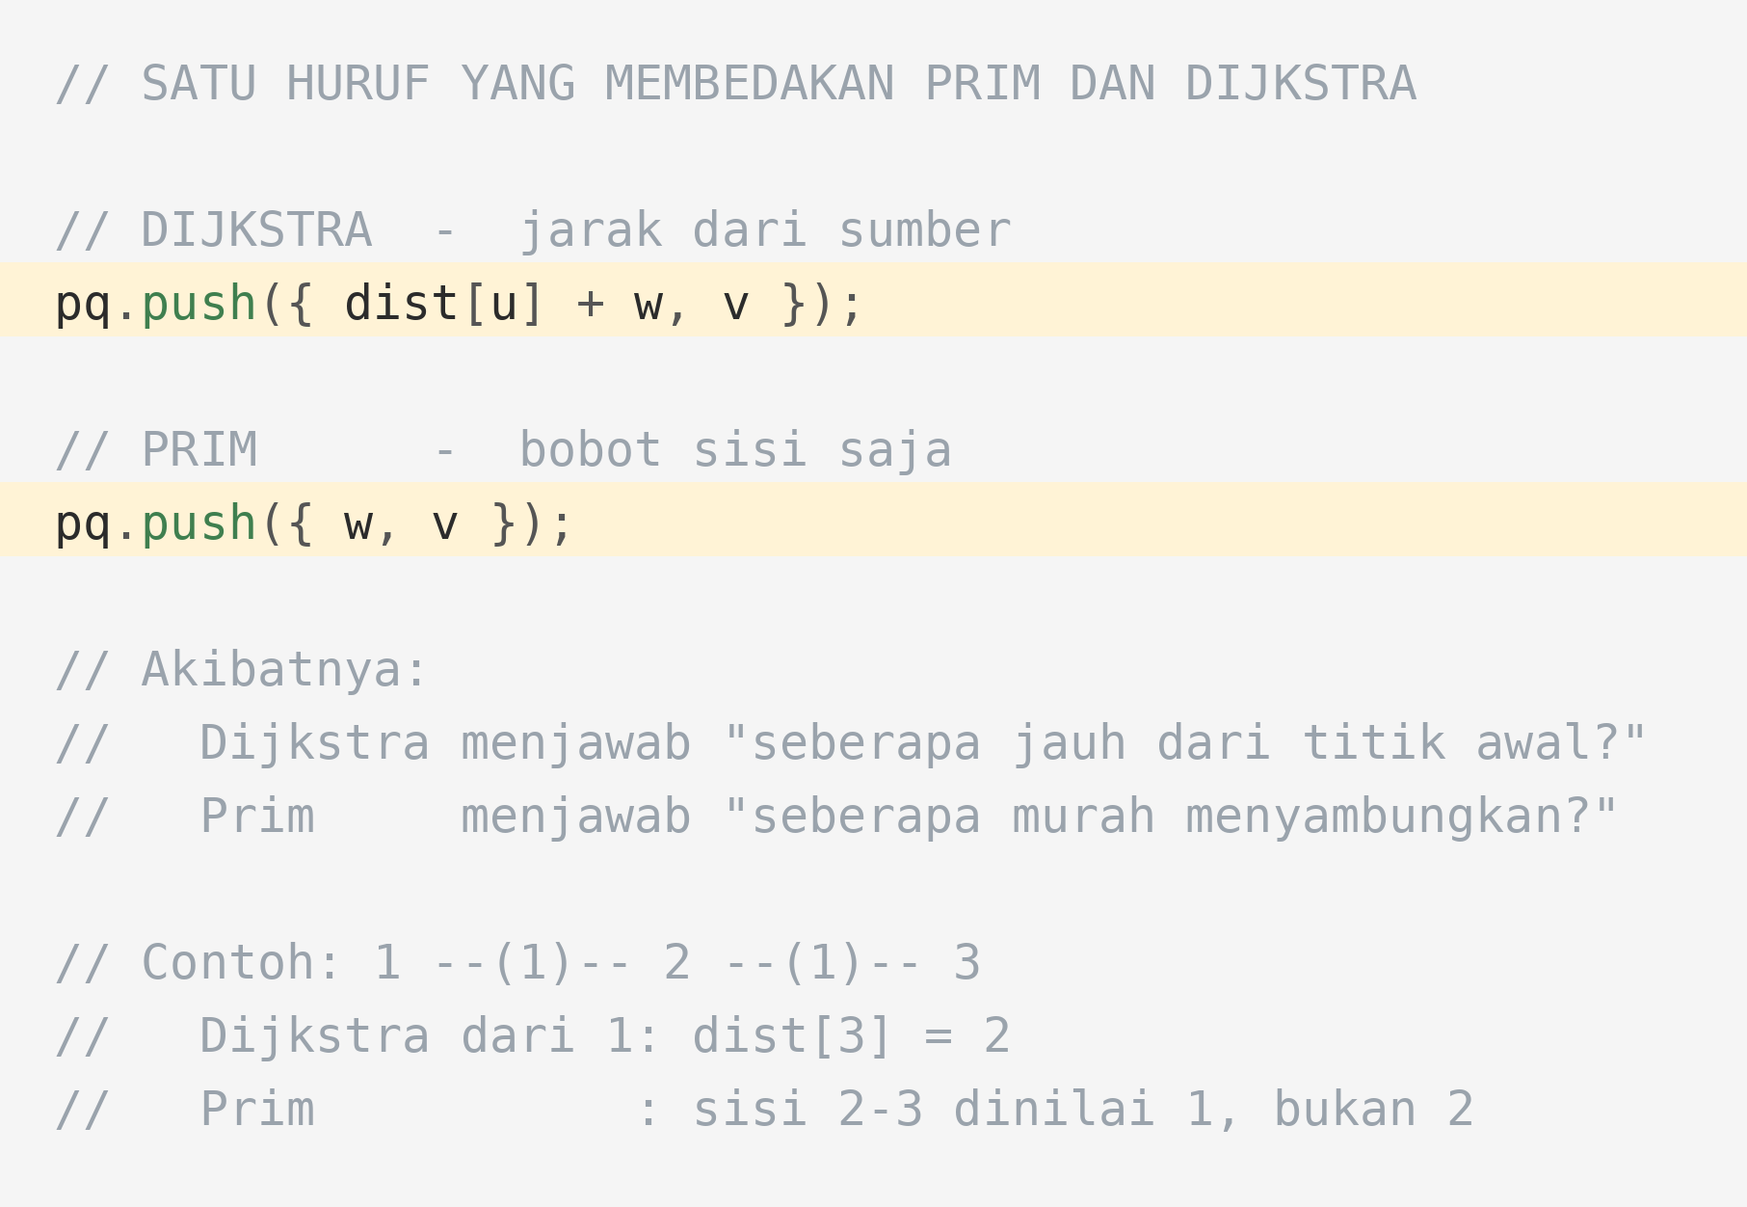
Prim vs Dijkstra — Satu Baris Pembeda
Kedua algoritma terlihat identik. Perbedaannya kecil tetapi mengubah arti jawabannya sepenuhnya.
PENJELASAN
Karena itu MST bukan pohon jarak terpendek. Jangan pernah menjawab soal jarak terpendek dengan MST, atau sebaliknya.

Slide 22
Memilih Kruskal atau Prim
Pada kontes, Kruskal menang hampir selalu. Prim baru unggul pada satu situasi khusus.
Aspek | Kruskal | Prim
Kompleksitas | O(m log m) | O(m log n) dengan heap, O(n²) dengan array
Cocok untuk | Graf jarang (m kecil) | Graf padat, m mendekati n², terutama bila diberi matriks
Butuh apa | DSU dan sort | Adjacency list dan priority queue
Panjang kode | Lebih pendek bila DSU sudah dihafal | Lebih pendek bila Dijkstra sudah dihafal
Graf tak terhubung | Terdeteksi sendiri: sisi terkumpul < n-1 | Perlu pemeriksaan tambahan setelah loop
Rekomendasi kontes | Pilihan utama | Dipakai bila input berupa matriks jarak n x n

Slide 23
04
Varian & Contoh Soal
Bentuk yang sering muncul di Div 2

Slide 24
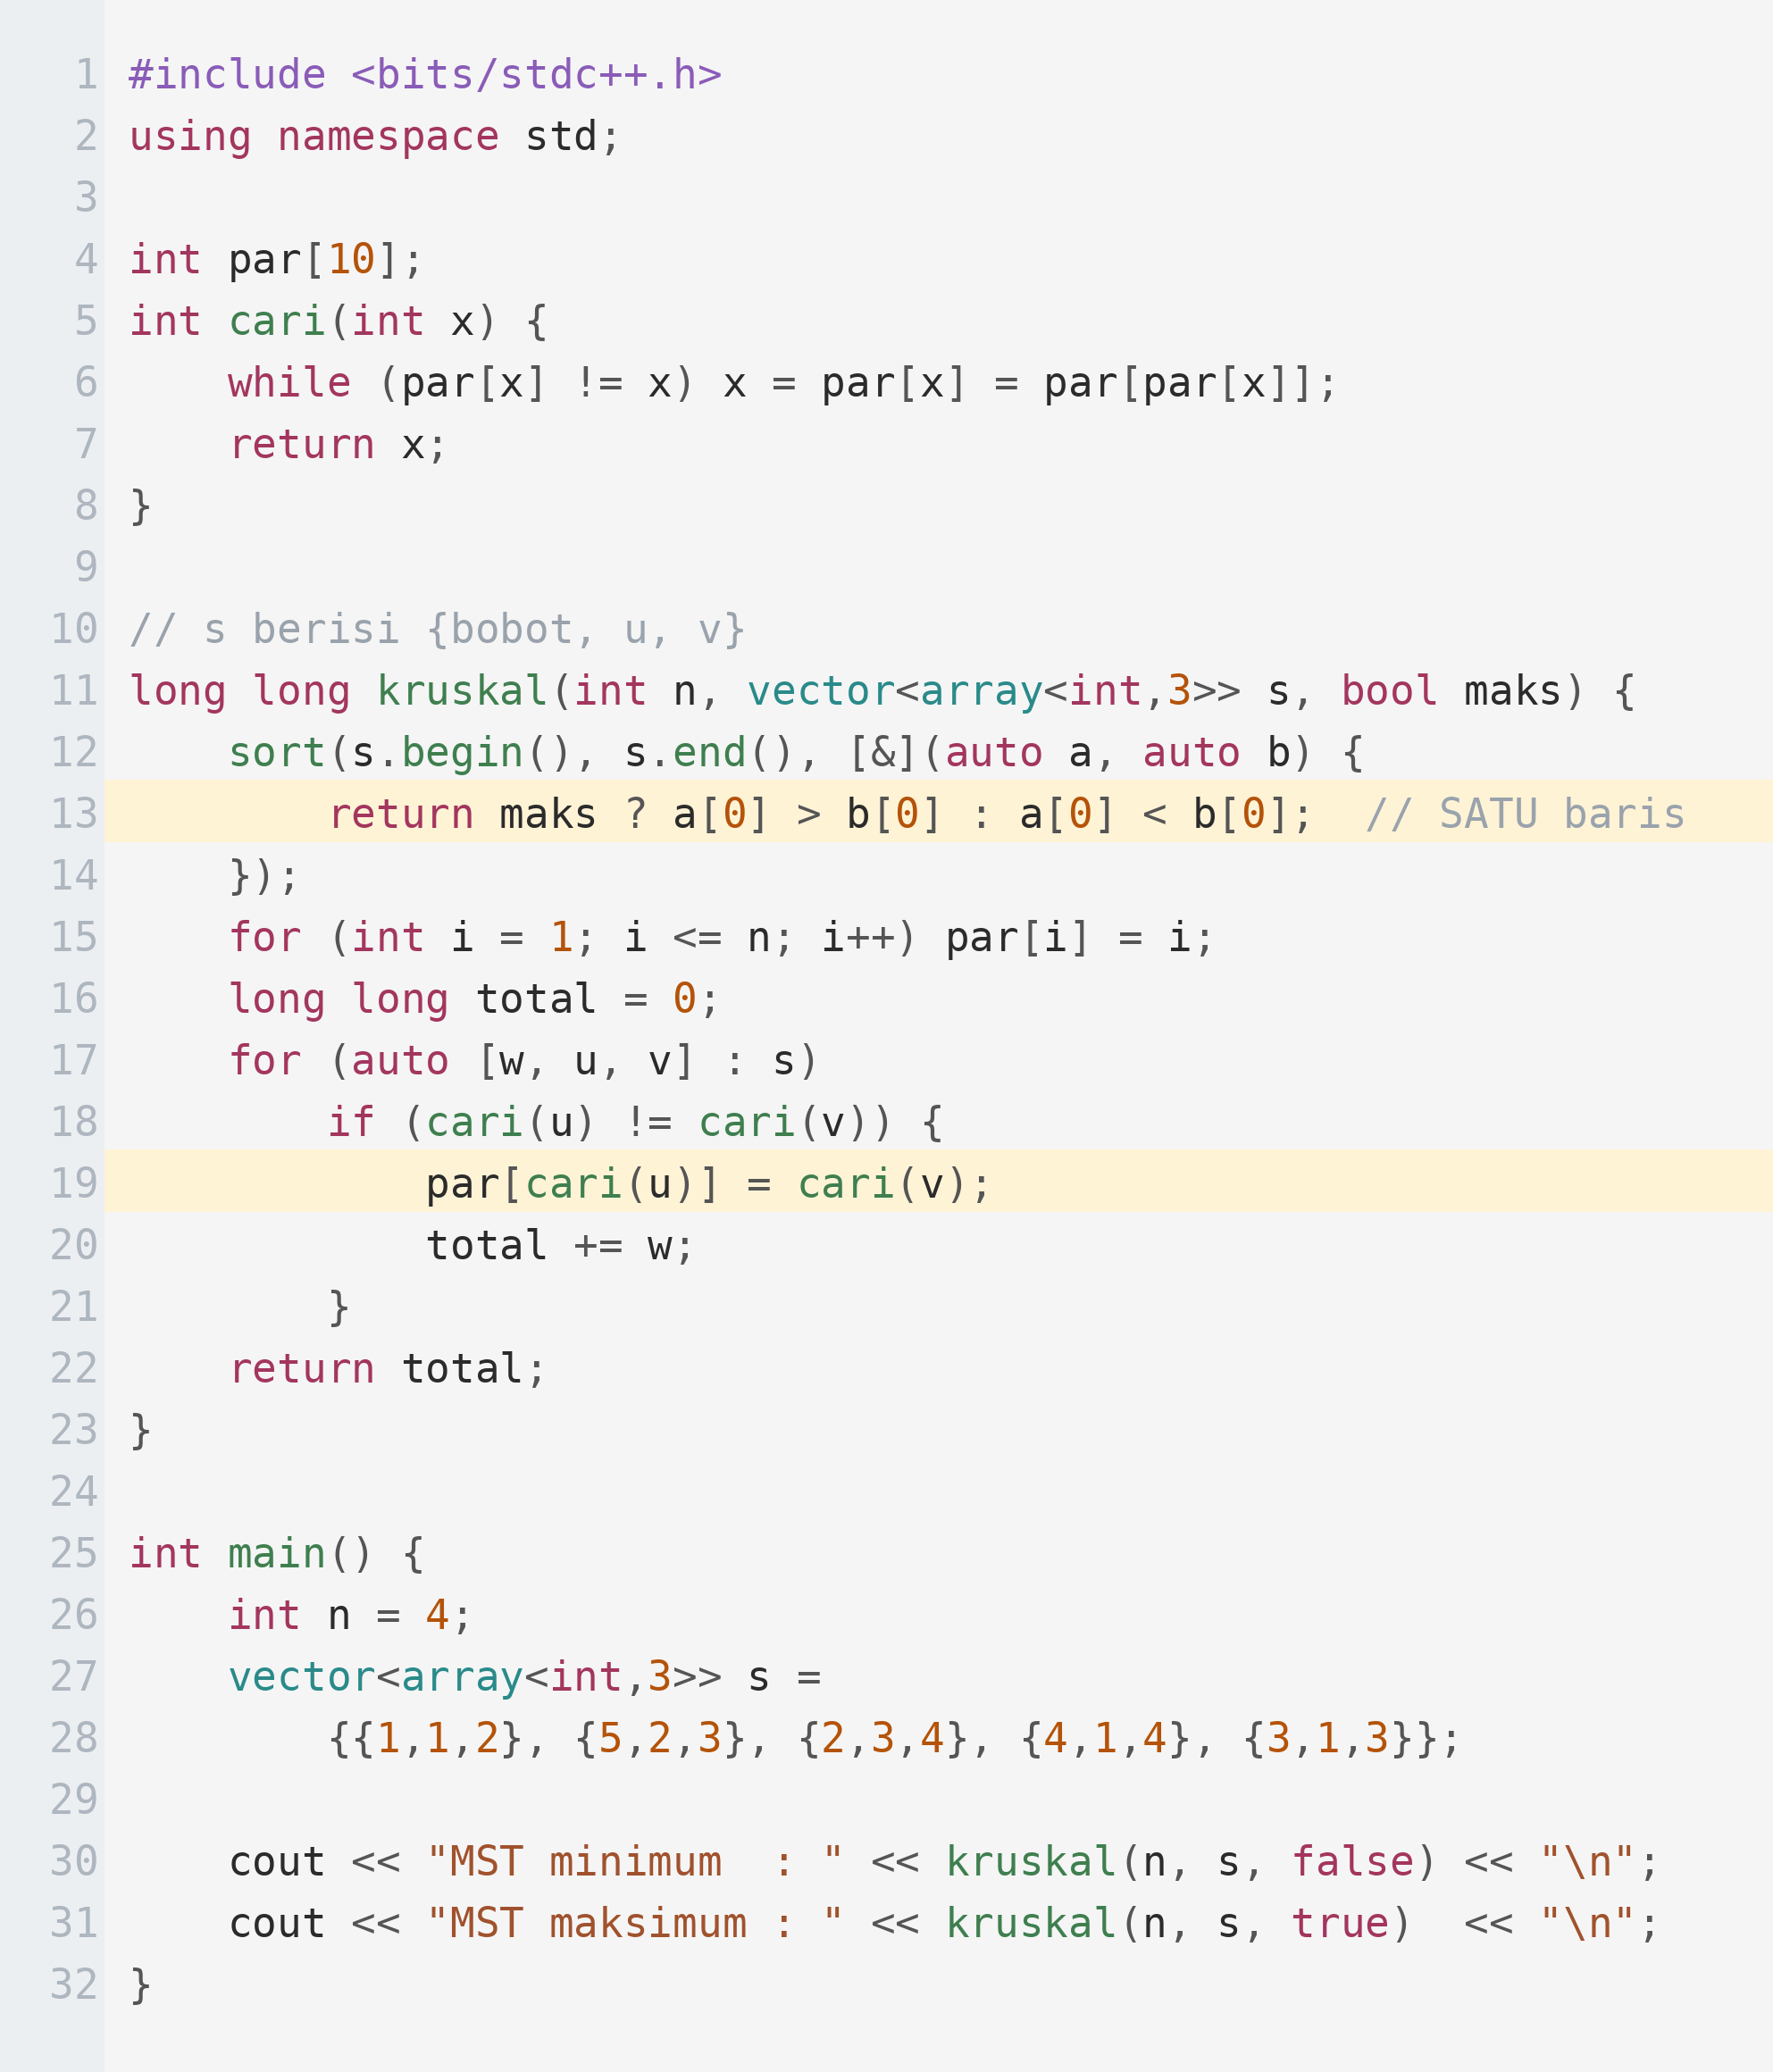
Lima Varian yang Sering Keluar
Varian yang paling sering muncul ternyata cuma butuh membalik tanda perbandingan saat mengurutkan. Kode Kruskal-nya sama persis.
PENJELASAN
Empat varian lain juga hanya ubahan kecil: minimum bottleneck (ambil sisi terbesar pada jalur MST), MST kedua-terbaik, MST dengan sisi wajib, dan MST pada graf lengkap dari titik koordinat.
Maximum spanning tree: cukup urutkan menurun, sisanya identik.
Minimum bottleneck path selalu ada di dalam MST — sifat yang sering dipakai.
MST dengan sisi wajib: satukan dulu sisi wajibnya, baru jalankan Kruskal.
Kalau bobotnya jarak antar titik, bangun graf lengkapnya dulu (n <= 1000).

Slide 25
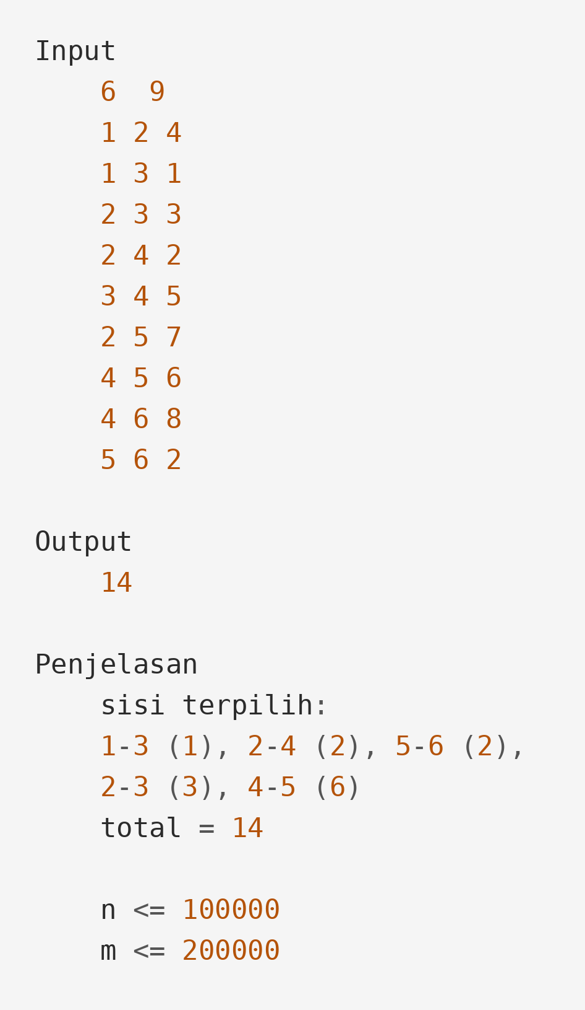
Latihan Terbimbing
SOAL
Perbaikan Jalan
Sebuah negara punya n kota dan m ruas jalan rusak, masing-masing dengan biaya perbaikan tertentu. Tentukan biaya minimum agar semua kota saling terhubung. Bila tidak mungkin, keluarkan -1.
1 <= n <= 100000
1 <= m <= 200000
1 <= biaya <= 10^9

Slide 26
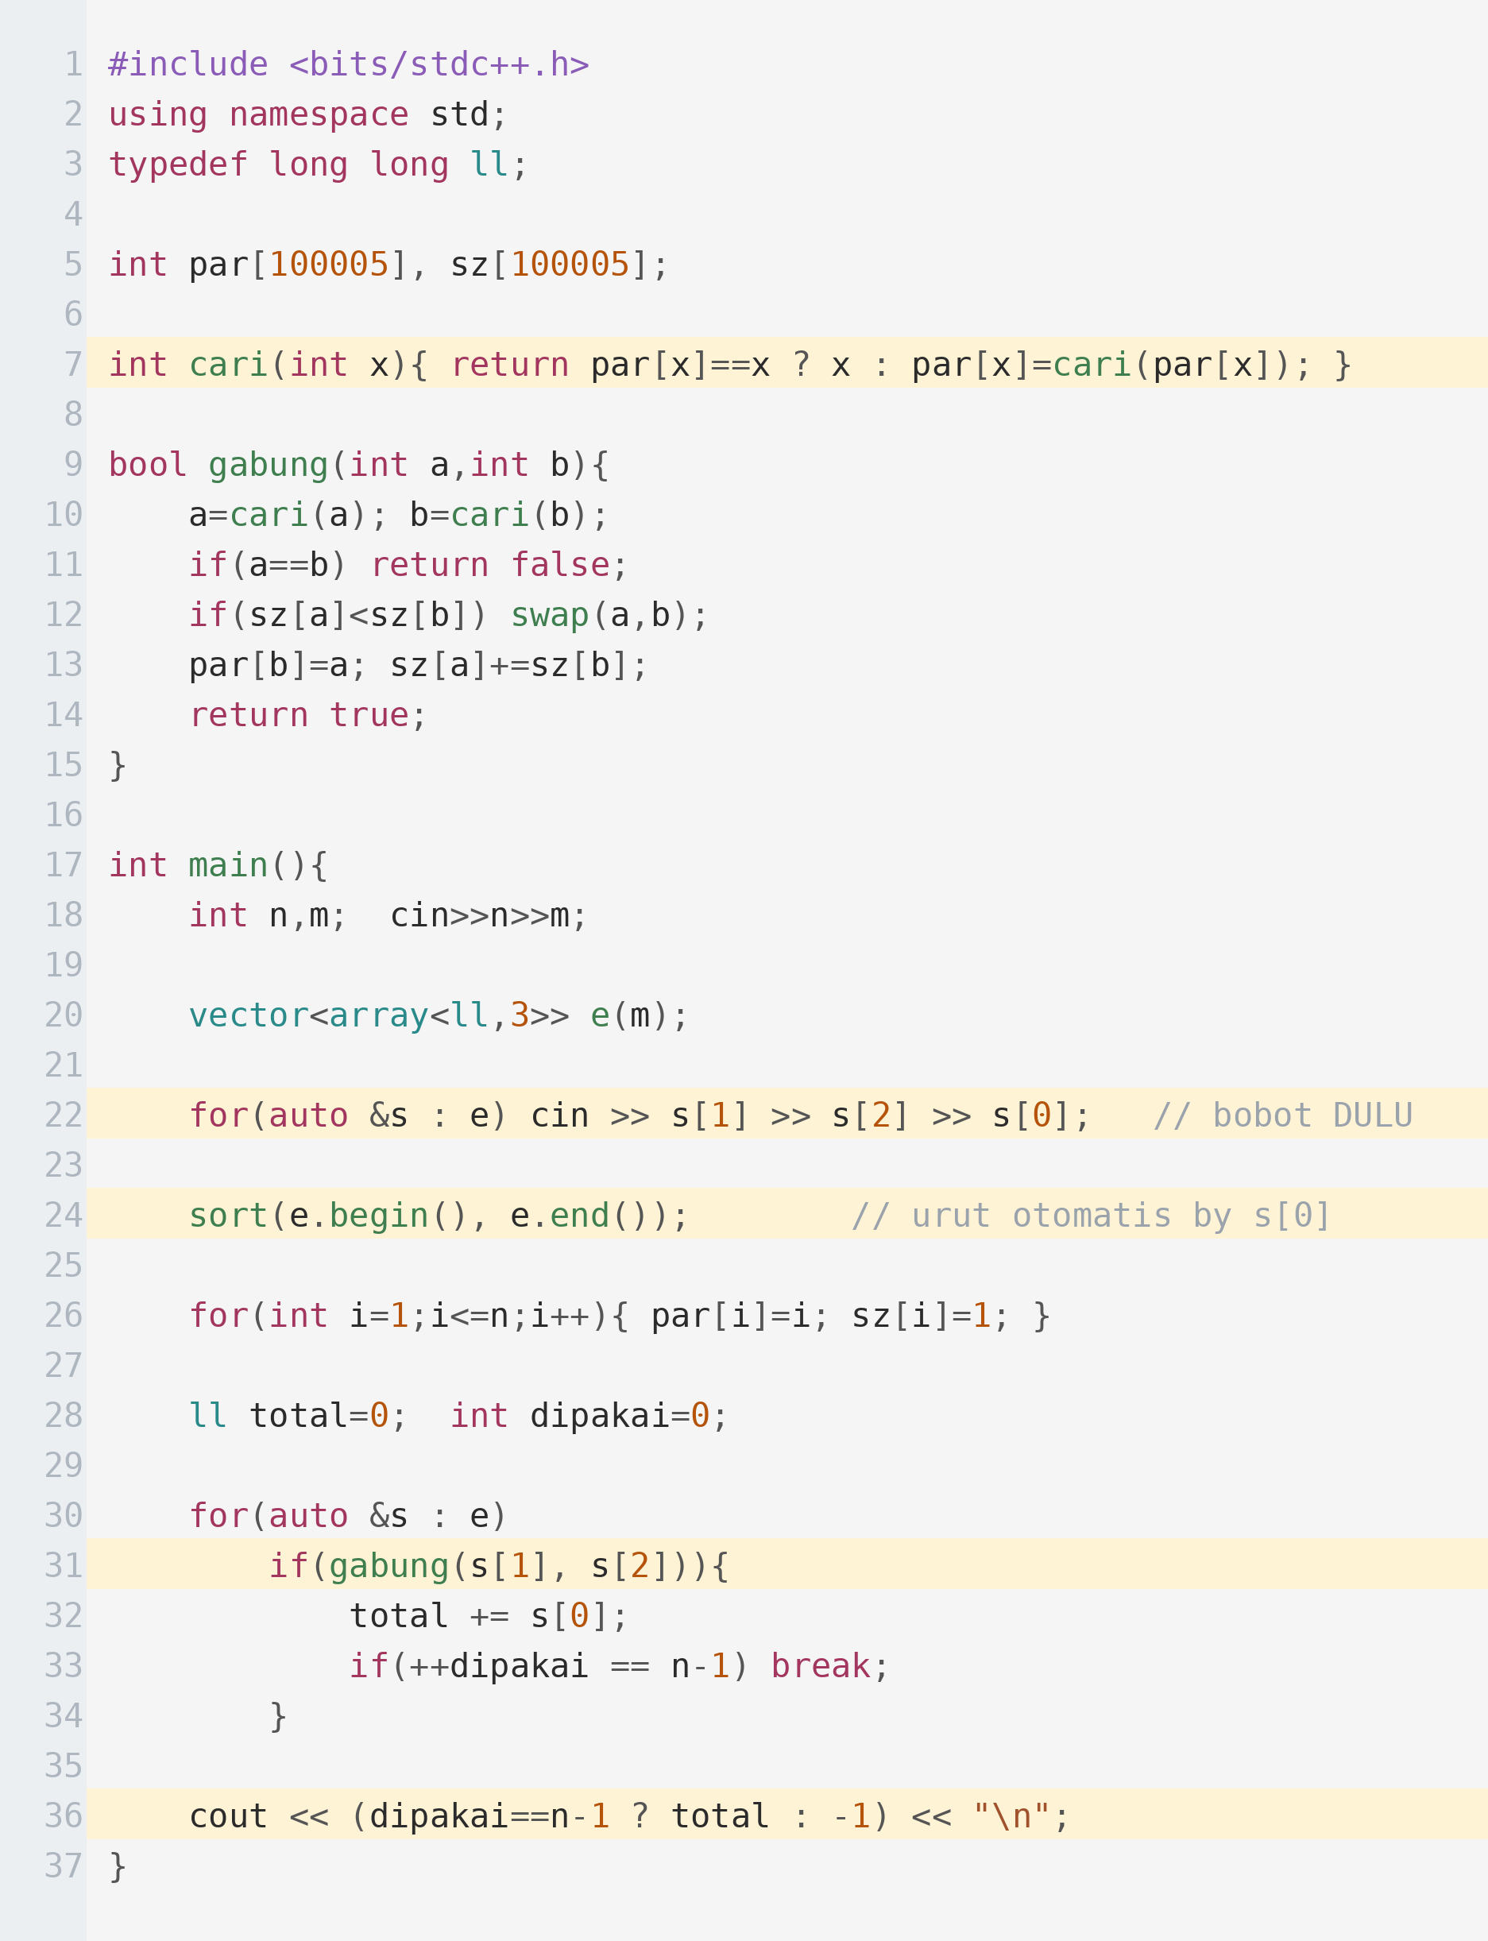
Pembahasan Lengkap
Perhatikan trik pada baris pembacaan input: bobot disimpan di indeks nol agar sort bawaan langsung mengurutkan dengan benar.
PENJELASAN
Kompleksitas O(m log m) yang didominasi pengurutan. Total bobot bisa mencapai 10^5 x 10^9 = 10^14, jadi long long wajib dipakai untuk akumulatornya.

Slide 27
Latihan Mandiri
Dua soal pertama adalah MST langsung; tiga berikutnya menuntut modifikasi.
Soal | Yang dilatih | Tingkat
CSES — Road Reparation | Kruskal standar, deteksi tak terhubung | Mudah
Codeforces 1245D | MST dengan simpul virtual (biaya membangun sendiri) | Menengah
Codeforces 609E | Sisi wajib dipakai, hitung MST untuk tiap sisi | Sulit
CSES — Road Construction | Kruskal parsial, laporkan komponen per langkah | Menengah
Codeforces 1108F | Menghitung sisi yang harus dinaikkan agar MST tunggal | Sulit

Slide 28
Ringkasan
Empat hal yang perlu terbawa dari materi ini.
MST bukan jarak terpendek
MST meminimalkan total seluruh sisi. Jarak antar dua simpul di dalam MST bisa jauh lebih besar daripada jarak terpendek pada graf aslinya.
Kruskal = sort + DSU
Bila DSU sudah kamu hafal, Kruskal hanya tambahan sepuluh baris. Inilah alasan Day 134 dipelajari lebih dulu.
Prim adalah Dijkstra yang diubah satu baris
Yang dimasukkan ke antrian adalah bobot sisi, bukan jarak kumulatif. Perbedaan kecil itulah yang mengubah artinya.
MST meminimalkan sisi terberatnya
Sifat ini gratis dan sering menjadi kunci soal bottleneck. Tidak perlu binary search atau pencarian tambahan.

